Slide 1
শুভেচ্ছা
সবাইকে স্বাগতম

Slide 2
শিক্ষক পরিচিতি
মোহাম্মদ ফারুক হোসেন
সহকারি শিক্ষক(এম.এস.সি) গণিত
নবিগঞ্জ ইসলামিয়া দাখিল মাদ্রাসা
সদর , লক্ষীপুর ।
মোবাইলঃ ০১৮৩৭৬২৩৫০৫

Slide 3
পাঠ পরিচিতি
শ্রেণি - নবম
বিষয় - গণিত
অধ্যায় - ২ . ১
শিক্ষার্থীর সংখ্যা- ৮০
সময় – ৫০ মিনিট

Slide 4
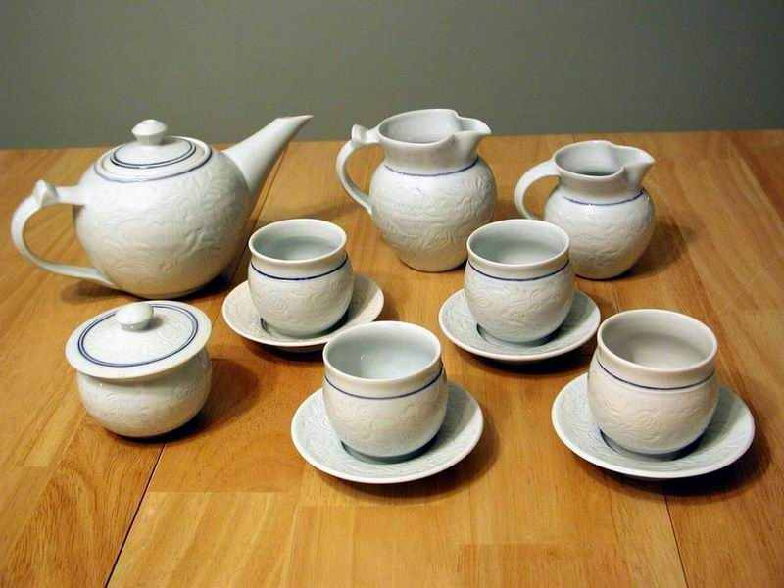
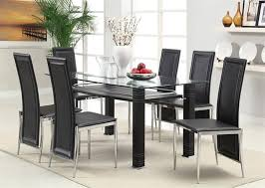
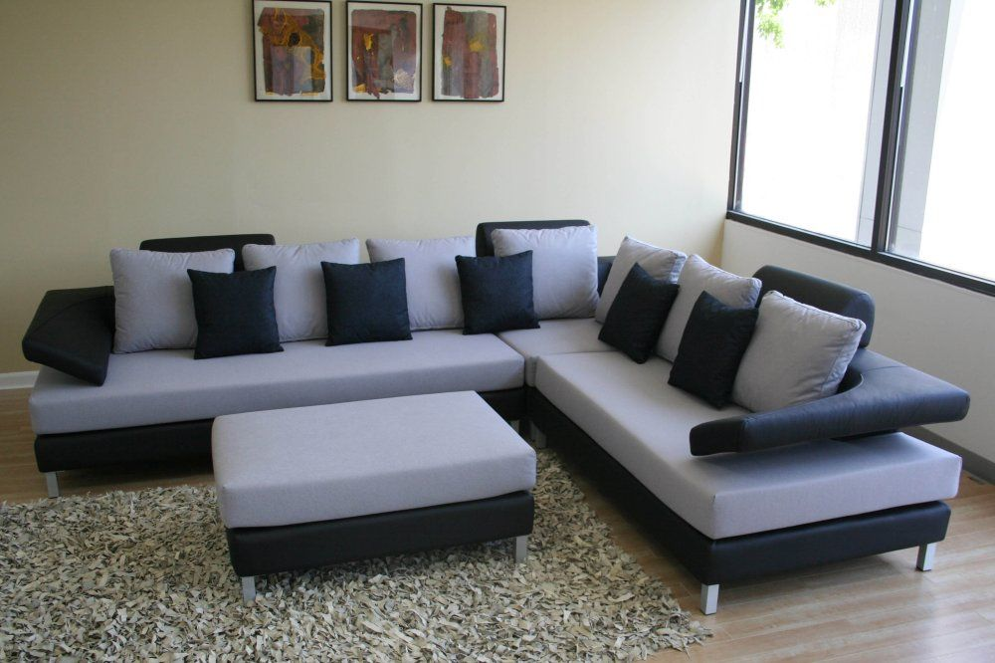
নিচের চিত্রগুলো লক্ষ করি

Slide 5
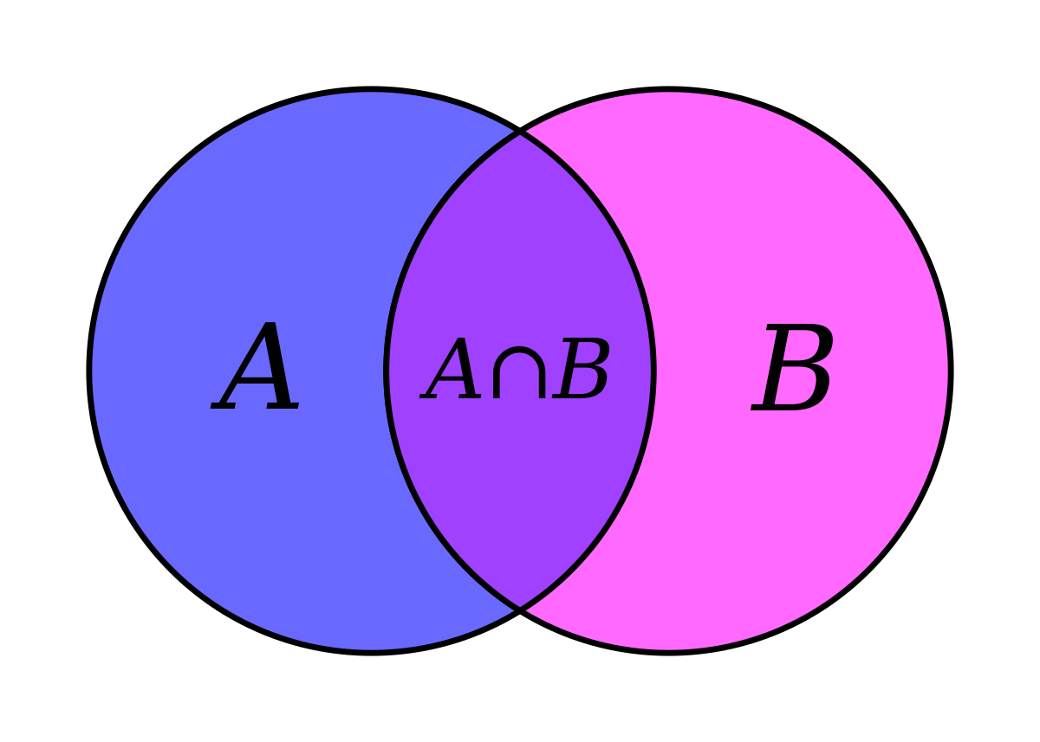
সেট
সেট
সেট প্রকাশ পদ্ধতি

Slide 6
শিখনফল
সেট কাকে বলে তা বলতে পারবে ।
সেট প্রকাশ পদ্ধতি কত প্রকার তা লিখতে পারবে ।
সেট প্রকাশ পদ্ধতিগুলোর সংজ্ঞা লিখতে পারবে ।
সেট প্রকাশ পদ্ধতি প্রয়োগ করে গাণিতিক সমস্যার সমাধান করতে পারবে ।

Slide 7
এসো আমরা সেট তত্ত্বের জনক এর সংক্ষিপ্ত জীবন বিবরণী দেখি -
জন্ম ১৮৪৫
জর্জ ক্যান্টর
সেট তত্ত্বের জনক
মৃত্যু ১৯১৮

Slide 8
সেট
বাস্তব জগতের সু- সংজ্ঞায়িত বস্তুর সমাবেশ বা সংগ্রহকে সেট বলে । সেটকে সাধারণত ইংরেজি বর্ণমালার বড় হাতের অক্ষর দ্বারা প্রকাশ করা হয় ।

Slide 9
সেট প্রকাশ পদ্ধতি
সেট প্রকাশ পদ্ধতি
তালিকা পদ্ধতি
সেট গঠন পদ্ধতি

Slide 10
তালিকা পদ্ধতি
যে পদ্ধতিতে সেটের সকল উপাদান সুনির্দিষ্টভাবে উল্লেখ করে দ্বিতীয় বন্ধনী এর মধ্যে আবদ্ধ করা হয় এবং একাধিক উপাদান থাকলে ‘কমা’ ব্যবহার করে উপাদানগুলোকে আলাদা করা হয় , তাকে তালিকা পদ্ধতি বলা হয় $।$যেমন,A=$\left\{a,b\right\}$ , B=$\left\{2,4,6\right\}$

Slide 11
এসো আমরা একটি ভিডিও দেখি

Slide 12
একক কাজ
তালিকা পদ্ধতিতে প্রকাশ করঃ $\left\{x∈N:x,36 \text{এর গুণনীয়ক এবং}6\text{এর গুণিতক}\right\}$

Slide 13
সেট গঠন পদ্ধতি
যে পদ্ধতিতে সেটের সকল উপাদান সুনির্দিষ্টভাবে উল্লেখ না করে উপাদান নির্ধারণের জন্য সাধারণ ধর্মের উল্লেখ থাকে , তাকে সেট গঠন পদ্ধতি বলা হয় $।$যেমন , A=$\left\{x:x \text{স্বাভাবিক বিজোড় সংখ্যা}\right\}$

Slide 14
A=$\left\{7,14,21,28\right\}$ সেটটিকে সেট গঠন পদ্ধতিতে প্রকাশ কর ।
সমাধান ঃ A সেটের উপাদানসমুহ $7,14,21,28$
এখানে , প্রত্যেকটি উপাদান$7$ দ্বারা বিভাজ্য , অর্থাৎ $7$ এর গুণিতক এবং $28$ এর বড় নয় ।
$∴A=\left\{x:x,7 \text{এর গুণিতক এবং} 0<x≤28\right\}$

Slide 15
দলীয় কাজ
সেট গঠন পদ্ধতিতে প্রকাশ করঃ $\left\{4,8,12,16,20,24, 28, 32,36,40\right\}$

Slide 16
মূল্যায়ন
সেট প্রকাশ পদ্ধতি কত প্রকার ?
ক) ২ খ) ৩ গ) ৪ ঘ) ৫
২) কোন বিজ্ঞানী প্রথম সেট সম্পর্কে ধারণা ব্যাখ্যা করেন ?
ক) নিউটন খ) জন ভেন গ) জর্জ ক্যান্টর ঘ) জন নেপিয়ার
৩) $\left\{x∈N:x^{2}>9 \text{এবং} x^{3}<130\right\}$ এর তালিকা পদ্ধতি নিম্নের কোনটি ?
ক) $\left\{3,4,5\right\}$ খ) $\left(3,4,5\right)$ গ) $\left\{4,5\right\}$ ঘ) $\left(4,5\right)$
∙
∙
∙

Slide 17
বাড়ীর কাজ
$\text{১}\text{) }\text{A}\text{=}\left\{1,2,3,4,6,9,12,18,36\right\}$সেটটিকে সেট গঠন পদ্ধতিতে প্রকাশ কর ।
২) B=$\left\{x∈Z:x^{2}>5 x^{3}≤36\right\}$সেটটিকে তালিকা পদ্ধতিতে প্রকাশ কর ।

Slide 18
ধন্যবাদ
∙

